Slide 1
APERÇU ET GUIDE DE MISE EN CANDIDATURE
ALLEZ À TRANSITIONS.COM/PRIX
Notes:
Le programme des Prix de l’Innovation Transitions reconnaît et célèbre les loyaux partenaires et professionnels de l’industrie de l’optique du Canada et des États-Unis qui se sont démarqués en faisant croître leurs affaires avec la famille de produits et de programmes de Transitions Optical au cours de la dernière année.

Slide 2
QUI PEUT SOUMETTRE UNE CANDIDATURE?
Cliniques et professionnels de la vue indépendants
Professionnels et formateurs de l’industrie de l’optique
Détaillants nationaux et régionaux
Laboratoires d’optique
Entreprises de gestion de soins de la vue
Fabricants de verres et groupes d’achats

Slide 3
LES CATÉGORIES
Prix de l’ambassadeur de la marque Transitions
Prix du détaillant de l’année aux États-Unis et Prix du détaillant de l’année au Canada
Prix de la clinique de soins de la vue de l’année aux États-Unis et Prix de la clinique de soins de la vue de l’année au Canada
Prix de la formation
Prix du marketing
Transitions Brand Ambassador
Retailer of the Year U.S.
Retailer of the Year Canada
Eyecare Practice of the Year U.S.
Eyecare Practice of the Year Canada
Best in Training
Best in Marketing
Notes:
Prix de l’ambassadeur de la marque Transitions : Ce prix est remis à la personne s’étant la plus dévouée pour promouvoir la marque Transitions, multiplier les conversations entre pairs, être présente dans les médias sociaux et avoir fait preuve d’un engagement sans pareil pour inclure les verres Transitions dans ses objectifs opérationnels, dans ses interactions avec ses patients et dans ses activités de formation ou de promotion d’une saine vision au sein de sa collectivité.
Prix du détaillant de l’année aux États-Unis et Prix du détaillant de l’année au Canada : Ce prix est remis à un détaillant qui a soutenu activement la marque Transitions et qui s’est engagé à améliorer la vue de ses clients et de sa collectivité. Les détaillants de 20 succursales ou plus aux États-Unis et de 20 succursales ou plus au Canada sont admissibles à ce prix. Le prix sera remis à un détaillant des États-Unis et à un détaillant du Canada. Les nommés sont jugés selon de nombreux facteurs, notamment la croissance photochromique dans son ensemble, les actions déployées pour appuyer la marque Transitions à l’aide de programmes de marketing et de promotions, la qualité de la formation offerte aux employés du secteur de l’optique, les actions déployées pour promouvoir une vision saine au sein de leur collectivité locale, le soutien et l’engagement auprès des programmes de service public de même que l’engagement dans son ensemble envers l’information aux clients sur l’importance d’une vision saine et les avantages des verres Transitions.
Prix de la clinique de soins de la vue de l’année aux États-Unis, Prix de la clinique de soins de la vue de l’année au Canada: Le Prix de la clinique de soins de la vue de l’année reconnaît les cliniques de soins de la vue indépendantes et les détaillants de moins de 20 emplacements qui se sont engagées activement dans la promotion d’une vision saine auprès de leurs patients et au sein de leur collectivité locale et qui ont fait preuve d’excellence en matière de soutien de la marque Transitions. La performance de tous les nommés est évaluée selon de nombreux facteurs, incluant la croissance photochromique, l’harmonisation avec Transitions Optical et la participation à des programmes et à des promotions, les stratégies marketing, les activités d’éducation et de formation et l’engagement au sein de la collectivité.
Prix de la formation : Ce prix est remis à une personne, une entreprise ou un formateur qui a fait preuve de créativité dans la mise sur pied ou l’offre de formations incluant les verres photochromiques et la marque ou la famille de produits Transitions, ce qui peut inclure l’intégration du message ou des ressources éducatives de Transitions Optical dans des formations destinées au personnel ou aux professionnels de l’industrie ou la contribution à l’augmentation des participants à des formations comprenant celles de Transitions Optical (comme les séminaires de formation continue ou des formations qui ont eu lieu dans un laboratoire ou chez des fabricants de verres partenaires).
Prix du marketing : Ce prix est remis à une personne ou à une entreprise qui a adopté des tactiques de commercialisation créatives et stratégiques afin de promouvoir efficacement la marque ou la famille de produits Transitions auprès de ses clients ou dans sa collectivité. Ces démarches de marketing pourraient inclure l’intégration de la marque Transitions dans les campagnes marketing et publicitaires, les promotions des ventes ou les promotions s’adressant aux employés, le matériel de points de vente ou dans les communications numériques (courriel, site Web, médias sociaux, etc.). Les candidats devront également montrer comment ces tactiques leur ont permis de « percer le marché » et d’ajouter de la valeur à leurs objectifs opérationnels.

Slide 4
QUE GAGNEZ-VOUS?
Un voyage pour deux pour assister au Transitions Academy à Orlando, en Floride*
Une reconnaissance au Transitions Academy
Un reportage dans les publications d’information spécialisées(exemples à suivre)
Un trophée brillant
Transitions Brand Ambassador
Retailer of the Year U.S.
Retailer of the Year Canada
Eyecare Practice of the Year U.S.
Eyecare Practice of the Year Canada
Best in Training
Best in Marketing
Notes:
*Certaines restrictions peuvent s’appliquer. Les professionnels de la vue sont invités à consulter leur code de déontologie.

Slide 5
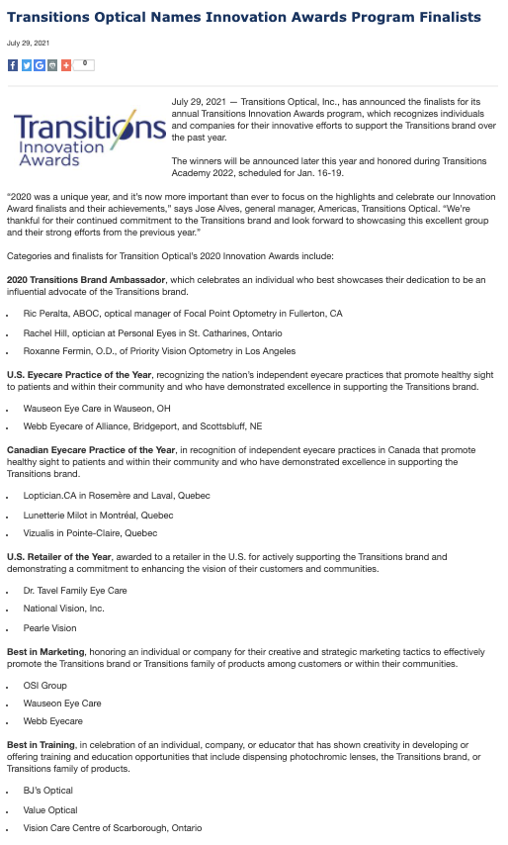
REPORTAGE DANS VISION MONDAY ET EYECARE BUSINESS
Notes:
https://www.visionmonday.com/business/article/transitions-optical-announces-2020-innovation-awards-finalists/
https://www.eyecarebusiness.com/news/2021/transitions-optical-names-innovation-awards-progra

Slide 6
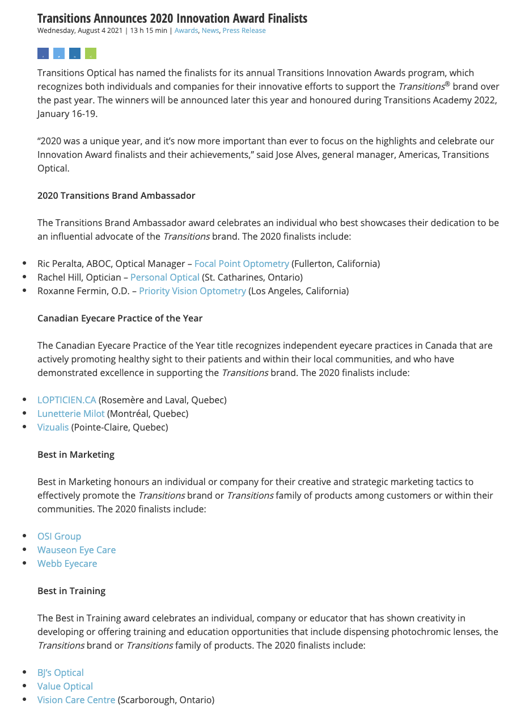
REPORTAGE DANS OPTIK ET OPTICAL PRISM
Notes:
https://opticalprism.ca/transitions-optical-announces-2020-innovation-award-finalists/?fbclid=IwAR2Yw4esdmNzveTJaAwIFWoAE5PPmgYw-mFCrvHMvSlv9xyjrvoUOXKS2R0
https://www.optiknow.ca/2021/08/04/transitions-announces-2020-innovation-award-finalists/

Slide 7
COMMENT PARTICIPER
Les candidatures seront acceptées en ligne à Transitions.com/Prix en octobre 2021.
Notes:
Nominations will be accepted online at TransitionsPRO.com/Awards in October 2021.
To enter, candidates must complete a nomination form and detail their 2021 efforts in the following evaluation areas: commitment and inspiration, goals, plan and creativity, and impact and results.
Nominees are welcome to enter more than one category and can self-enter, or can be nominated by a lab, lens manufacturer, industry colleague or other industry organization representative.

Slide 8
LAISSEZ-VOUS INSPIRER
Visionnez cette vidéo de la remise des Prix de l’innovation :
Notes:
https://vimeo.com/392964907

Slide 9
COMMENT SOUMETTRE UNE CANDIDATURE GAGNANTE
Allez à Transitions.com/Prix

Slide 10
COMMENCEZ À PLANIFIER DÈS MAINTENANT!
Commencez par déterminer le(s) prix que vous désirez gagner et révisez les critères d’évaluation.
Fixez votre objectif pour 2021 et évaluez où vous vous situez pour mesurer votre succès.
Mettez un plan sur pied pour vous aider à atteindre cet objectif.
Commencez à suivre vos progrès dès maintenant!
N’hésitez pas à consulter le guide de mise en candidature pour vous aider!
Notes:
Commencez par déterminer le(s) prix que vous désirez gagner et révisez les critères d’évaluation.
Fixez votre objectif pour 2021 et évaluez où vous vous situez pour mesurer votre succès.
CONSEIL : Alignez votre ou vos objectifs sur le prix auquel vous désirez soumettre votre candidature. Par exemple, si vous désirez gagner le Prix de la formation, votre objectif pourrait être d’accroître les connaissances du personnel et les recommandations qu’il fera. Évaluez où vous vous situez en testant leur connaissance des produits maintenant et refaites-le à la fin de l’année pour mesurer votre progrès.
Mettez un plan sur pied pour vous aider à atteindre cet objectif.
Peu importe votre objectif, assurez-vous que vous prenez des mesures maintenant et tout au long de l’année pour l’atteindre.
Commencez à suivre votre progrès dès maintenant!
Vous avez déterminé votre objectif et établi un plan pour l’atteindre. Maintenant, vous devez suivre les actions que vous avez prises et votre progrès pour atteindre votre objectif.
Il peut être difficile de vous souvenir de tout ce que vous avez accompli à la fin de l’année. Nous avons ajouté des diapositives dans ce guide pour que vous puissiez documenter votre aventure au fur et à mesure.

Slide 11
CONSEILS DES JUGES
Ne soumettez pas la même présentation pour différentes catégories.
Établissez des objectifs clairs et mesurables et montrez comment vos résultats s’alignent sur ceux-ci (même si vous ne les atteignez pas).
Tracez un graphique de vos indicateurs (résultats, données par rapport à l’année précédente).
Montrez des images de ce que vous avez fait pour atteindre vos objectifs.
Mettez l’accent sur les aspects auxquels les juges devraient porter une attention particulière.
Utilisez correctement les noms de produits, les logos et les images de la marque.
Essayez de soumettre une présentation n’excédant pas 10 diapositives.
Notes:
Conseils des juges :
Ne soumettez pas la même présentation PowerPoint pour différentes catégories. Personnalisez-la selon la catégorie pour laquelle vous soumettez votre candidature.
Établissez un objectif clair et mesurable dès maintenant. Montrez comment vos résultats s’alignent sur votre objectif. Même si vous n’atteignez pas votre objectif, faites état de vos progrès.
Tracez un graphique de vos indicateurs (résultats, données par rapport à l’année précédente).
Prenez des photos, enregistrez des vidéo et montrez des images de ce que vous avez fait pour atteindre votre objectif. Les photos prises à l’aide d’un téléphone intelligent sont parfaitement acceptables.
Mettez l’accent sur les aspects, à l’aide de polices ou de couleurs différentes, auxquels les juges devraient porter une attention particulière.
Utilisez correctement les noms de produit, les logos et les images de la marque.
Essayez de ne pas soumettre une présentation de plus de 10 diapositives. Réfléchissez de façon critique aux renseignements importants et dépassez la limite uniquement si d’autres diapositives sont nécessaires pour transmettre les renseignements demandés.

Slide 12
PROFILS DES LAURÉATS PRÉCÉDENTS

Slide 13
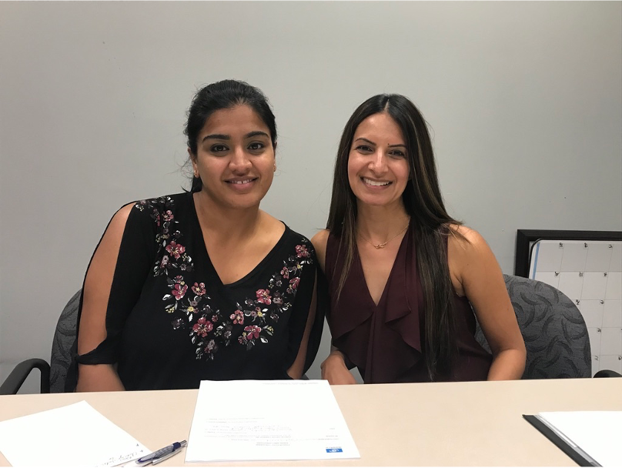
VISION CARE CENTRE
PRIX DE LA FORMATION
Clinique d’optométrie indépendante située à Scarborough, en Ontario.
En 2020, la formation entre pairs a été priorisée.
Mise sur pied d’un programme de formation pour deux cliniques (une en Ontario et une au Nouveau-Brunswick), y compris un appel de lancement virtuel, un plan d’exécution et des vérifications régulières.
La clinique de l’Ontario a augmenté ses ventes de verres Transitions® de 190 % en octobre, de 260 % en novembre et de 240 % en décembre 2020 par rapport à la même période en 2019.
La clinique du Nouveau-Brunswick a augmenté ses ventes de verres Transitions® de 200 % en novembre et de 100 % en décembre 2020 par rapport à la même période en 2019.
En 2020, Vision Care Centre a également vendu 2 % de plus de verres Transitions® dans sa propre clinique.
Commentaires des juges : L’approche altruiste de Vision Care Centre en matière de formation est vraiment inspirante. Lauréate du Prix de la clinique de soins de la vue de l’année au Canada en 2019, la clinique a su tirer parti des avantages que ce prix lui a apportés et ont aidé d’autres cliniques indépendantes à prospérer avec les produits Transitions®.
Notes:
Prix de la formation : Vision Care Centre
Vision Care Centre, une clinique de soins de la vue indépendante située à Scarborough, en Ontario, a misé sur la formation entre pairs en 2020 pour sensibiliser aux verres Transitions d’autres cliniques de soins de la vue indépendantes.
Vision Care Centre s’est associée à deux cliniques, une en Ontario et une autre au Nouveau-Brunswick, pour lancer son nouveau programme de formation. Ce programme comprenait un appel de lancement virtuel et un plan d’exécution qui visait notamment à offrir des verres Transitions au personnel, à évaluer les verres de tous les patients à l’aide d’une lampe de poche UV, à distribuer des brochures dans la clinique, à présenter des échantillons de verres Transitions de couleur dans la clinique et à les tester à l’aide d’un activateur de rayons UV, et à former les optométristes, les opticiens et les distributeurs sur la façon de vendre les verres Transitions® et comment réfuter les objections des clients. Le programme comportait également une visite sur place et des vérifications pour déterminer si du soutien additionnel était nécessaire.
La clinique de l’Ontario a augmenté ses ventes de verres Transitions de 190 % en octobre, de 260 % en novembre et de 240 % en décembre 2020 par rapport à la même période en 2019. Quant à la clinique du Nouveau-Brunswick, elle a augmenté ses ventes de verres Transitions de 200 % en novembre et de 100 % en décembre 2020 par rapport à la même période en 2019. En plus d’aider d’autres cliniques, de travailler selon un horaire réduit et de servir un nombre de clients réduit chaque jour, Vision Care Centre a tout de même réussi à augmenter ses ventes de verres Transitions de 2 % dans sa propre clinique en 2020.

Slide 14
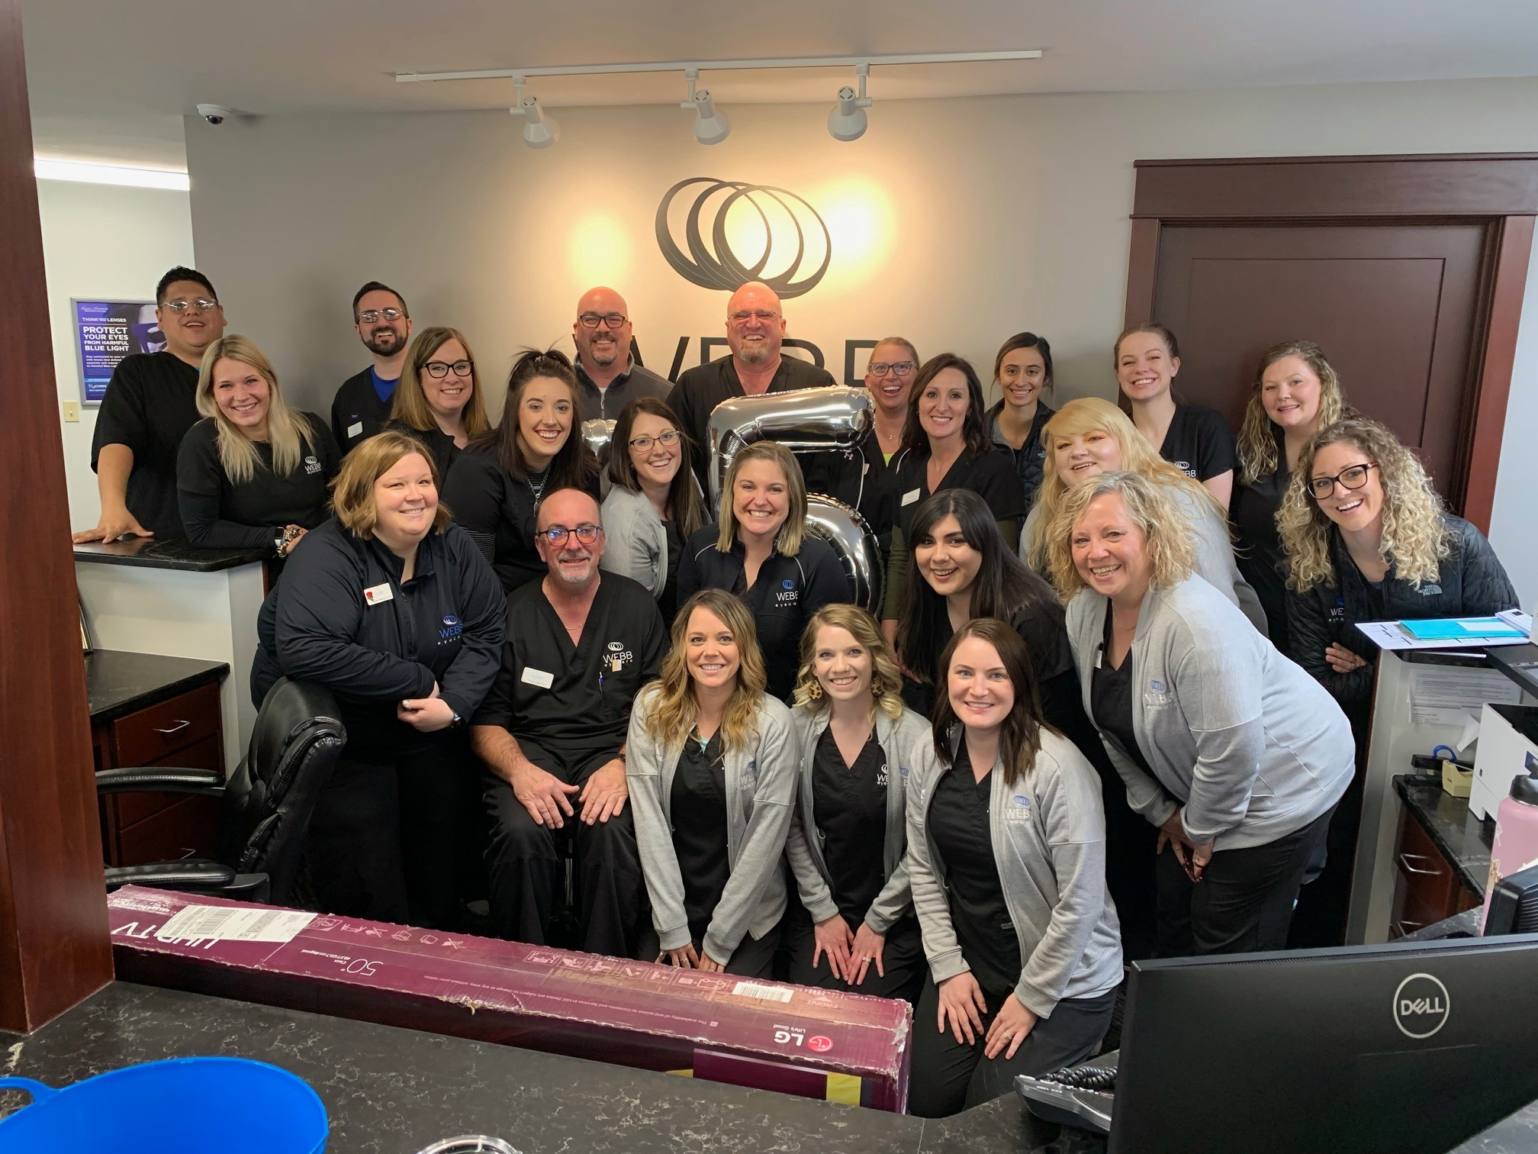
WEBB EYECARE
PRIX DU MARKETING
Clinique indépendante du Nebraska dont les succursales sont situées à Scottsbluff, à Alliance et à Bridgeport.
Les efforts marketing comprenaient des activations sur les médias sociaux, l’utilisation de matériel publicitaire à jour dans toutes les cliniques et l’aménagement d’une station de « verres magiques » pour les enfants dans ses cliniques.
Hausse marquée de l’intérêt des millénariaux et des enfants pour les verres Transitions®.
Hausse de 12 % des ventes de verres Transitions®; ces produits représentent maintenant plus de 40 % des ventes de la clinique.
Commentaires des juges : Du marketing sur les médias sociaux à la publicité dans les cliniques, Webb Eyecare a adopté une approche intégrée en matière de marketing en 2020. La mise en évidence de la publicité sur les verres Transitions® dans les cliniques démontre clairement leur engagement envers la marque Transitions®.
Notes:
Prix du marketing : Webb Eyecare
Webb Eyecare comprend trois cliniques situées à Scottsbluff, à Alliance et à Bridgeport, au Nebraska. En 2020, Webb Eyecare a élaboré un plan pour accroître ses ventes de verres Transitions à l’aide de différentes initiatives de marketing.
Webb Eyecare a utilisé Facebook et Instagram pour mener des campagnes auprès des patients. Dans le cadre du « mardi Transitions », l’entreprise informait les gens sur les verres Transitions et partageait des photos des membres du personnel portant des lunettes avec verres style colors et mirrors. Webb Eyecare a également affiché du matériel publicitaire sur les produits Transitions dans ses cliniques, présenté une vidéo aux patients dans les salles d’examen et aménagé une station de « verres magiques » pour les enfants afin que ces derniers puissent les essayer.
Grâce à ses efforts, Webb Eyecare a noté une hausse marquée de l’intérêt des millénariaux et des enfants pour les verres Transitions. La clinique a aussi enregistré une hausse de 12 % des ventes de verres Transitions; ces produits comptent maintenant pour 40 % des ventes de la clinique.

Slide 15
DR. TAVEL’S FAMILY EYECARE
PRIX DU DÉTAILLANT DE L’ANNÉE AUX
ÉTATS-UNIS
Entreprise familiale fondée en 1940 qui compte aujourd’hui 23 succursales en Indiana.
A mis en place des occasions d’apprentissage comme un questionnaire pour les spécialistes Transitions dans les succursales Tavel, et des promotions personnalisées, notamment des concours pour le personnel axés sur les verres Transitions®.
Au total, 12 188 paires de verres Transitions ont été vendues en 2020, ce qui a contribué à accroître le taux de pénétration du marché de 12,5 % à 17,2 % en août 2020.
Commentaires des juges : Dr. Tavel’s Family Eyecare a utilisé différentes tactiques en 2020, mais les a toutes abordées de manière stratégique et réfléchie. Les employés se sont responsabilisés et leurs résultats démontrent clairement que leurs efforts ont porté des fruits.
Notes:
Détaillant de l’année aux États-Unis : Dr. Tavel’s Family Eyecare
Dr. Tavel’s Family Eyecare est une entreprise familiale fondée en 1940 qui compte aujourd’hui 23 succursales en Indiana. Dr. Tavel’s Family Eyecare continue de miser sur la commodité, l’accès et l’abordabilité depuis plus de 80 ans dans toutes ses cliniques.
Lors de la reprise des activités dans la « nouvelle normalité », l’équipe Tavel a créé des occasions d’apprentissage supplémentaires et personnalisé des promotions sur les verres Transitions durant les six derniers mois de 2020. Le personnel de vente a suivi une formation pour devenir spécialiste Transitions ou fournisseur certifié, un questionnaire pour les spécialistes Transitions a été mis sur pied afin de tester les connaissances des membres de l’équipe et le personnel a été invité à assister à la formation « Light Up Your Sales » de Transitions. Quant aux promotions, Dr. Tavel’s Family Eyecare a intégré les verres Transitions à sa promotion de la rentrée scolaire, organisé des concours pour le personnel sur sa plateforme de discussion et mis de l’avant la marque Transitions en faisant jouer des publicités en boucle sur des téléviseurs en magasin et en faisant de la publicité par l’intermédiaire des médias payés.
Dr. Tavel’s Family Eyecare a obtenu d’excellents résultats en vendant 12 188 paires de verres Transitions en 2020, ce qui a contribué à accroître le taux de pénétration global du marché de 12,5 % à 17,2 % en août 2020.

Slide 16
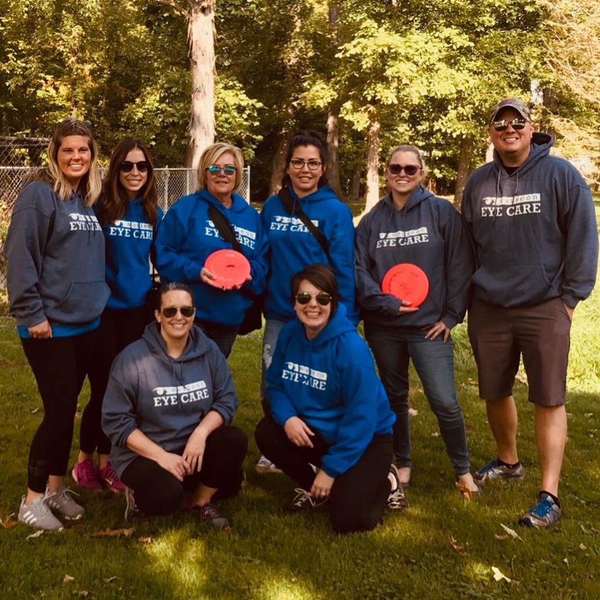
WAUSEON EYE CARE
CLNIQUE DE SOINS DE LA VUE DE
L’ANNÉE AUX ÉTATS-UNIS
Clinique située à Wauseon, en Ohio.
Formation de tous les employés pour qu’ils deviennent des spécialistes Transitions, verres Transitions® offerts à tous les employés, création d’un présentoir interactif présentant tous les types de verres Transitions®, installation d’une affiche de la marque Transitions dans la vitrine et d’une affiche surdimensionnée à l’intérieur, etc.
Les ventes de verres Transitions® se sont établies à 28 % des ventes totales de la clinique, soit une hausse de 66 %!
Commentaires des juges : Nous sommes très impressionnés et il n’est pas surprenant que Wauseon Eye Care ait augmenté ses ventes de verres Transitions compte tenu de ses plans pour 2020. Ils ont permis au personnel et aux patients d’interagir de différentes façons avec la marque Transitions® et leurs résultats témoignent de leurs efforts soutenus.
Notes:
Clinique de soins de la vue de l’année aux États-Unis : Wauseon Eye Care
Fondée en 2016, Wauseon Eye Care est située à Wauseon, en Ohio. La clinique compte deux optométristes, six employés et de 7 222 patients actifs.
Pour atteindre ses objectifs de 2020, Wauseon Eye Care a misé sur la formation et le marketing. Pour encourager les conversations sur les verres Transitions, tous les membres de l’équipe sont devenus des spécialistes Transitions et portent fièrement leur épinglette. Les employés ont aussi reçu une paire de verres Transitions et une lampe de poche UV pour montrer aux clients comment les verres Transitions s’activent. Son plan marketing rigoureux incluait la création d’un présentoir interactif décrivant tous les types de verres Transitions, l’installation d’une publicité de la marque Transitions dans la vitrine et d’une affiche surdimensionnée à la réception, la publication de messages sur les médias sociaux en collaboration avec un micro-influenceur, la sensibilisation aux produits Transitions au sein de la communauté ainsi que des démonstrations à la piscine locale et lors d’un tournoi de golf.
Grâce aux tactiques mentionnées ci-dessus et bien d’autres aspects, Wauseon Eye Care a dépassé son objectif avec des ventes de verres Transitions correspondant à 28 % du total des ventes, soit une hausse de 66 %!

Slide 17
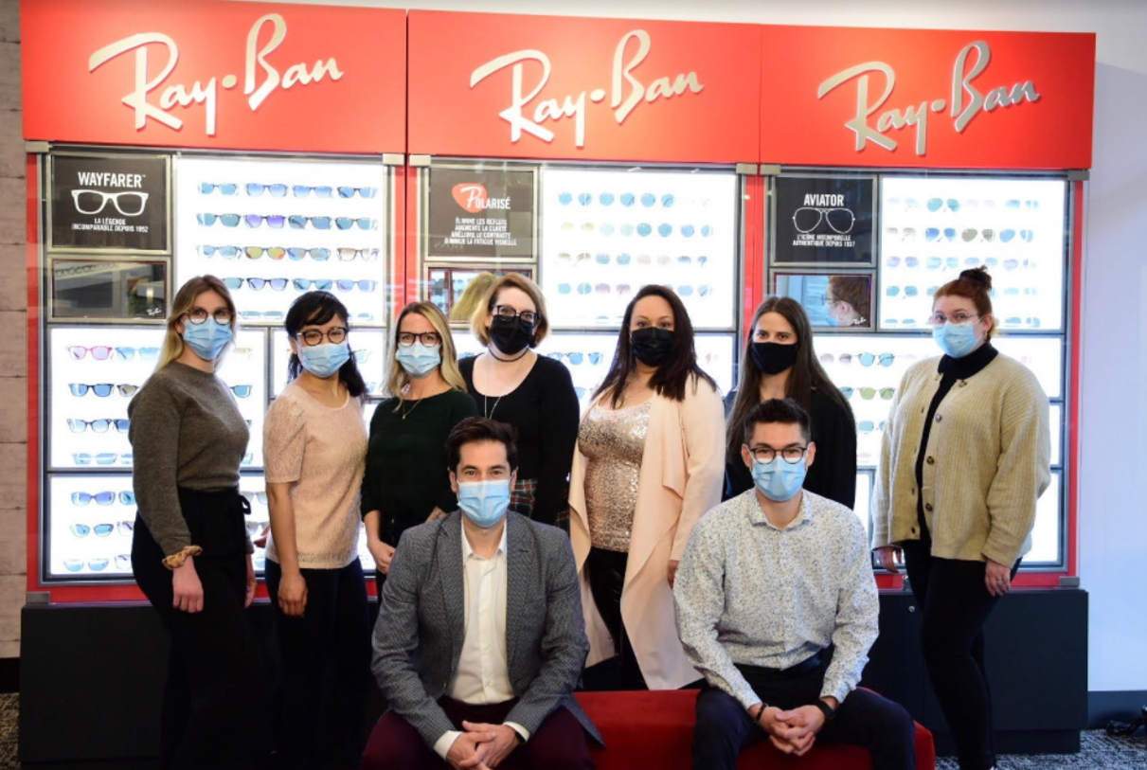
LUNETTERIE MILOT
CLINIQUE DE SOINS DE LA VUE DE L’ANNÉE
AU CANADA
Clinique de soins de la vue comptant deux succursales à Montréal, au Québec.
Objectif : changer la mentalité des patients en leur proposant tous des verres Transitions®.
Adoption de diverses tactiques : défi Transitions de 30 jours, mise en valeur de la marque Transitions® dans les cliniques, comme l’aménagement d’un présentoir mural dédié aux verres Transitions® présentant toutes les couleurs de verres et tous les modèles avec fini miroir.
Hausse de la part de ventes de verres Transitions® de 420,6 % en 2020 par rapport à 2019.
Commentaires des juges : La Lunetterie Milot a obtenu d’incroyables résultats en 2020 en misant sur les verres Transitions, en encourageant ses employés à offrir les verres Transitions® à tous les patients et en présentant aux patients les produits Transitions avec style grâce à son présentoir mural et à son ‘’Style bar’’ dédié aux produits Transitions® .
Notes:
Clinique de soins de la vue de l’année au Canada : Lunetterie Milot
Lunetterie Milot a été fondée en 1978 et compte désormais deux succursales entièrement rénovées et en constante évolution, où les clients sont accueillis dans une atmosphère moderne et avant-gardiste.
En 2020, la Lunetterie Milot souhaitait changer la perception de ses patients en leur présentant tous les verres Transitions. Les cliniques ont utilisé différentes tactiques : formation en présentiel et à distance à toute l’équipe, défi Transitions de 30 jours au cours duquel les employés devaient recommander les verres Transitions à chaque patient, et remise d’une paire de verres Transitions à tous les membres de l’équipe. La Lunetterie Milot s’est également assurée de bien mettre en valeur la marque Transitions dans ses cliniques en créant un bar à style et un présentoir mural présentant toutes les couleurs de verres Transitions et tous les modèles au fini miroir, des cartes-chevalets sur les produits Transitions ainsi qu’une vidéo sur les verres style colors qui joue en boucle sur un téléviseur à la réception.
En modifiant sa façon de recommander les verres Transitions, La Lunetterie Milot a augmenté sa part de ventes de verres Transitions de 420,6 % en 2020 par rapport à 2019.

Slide 18
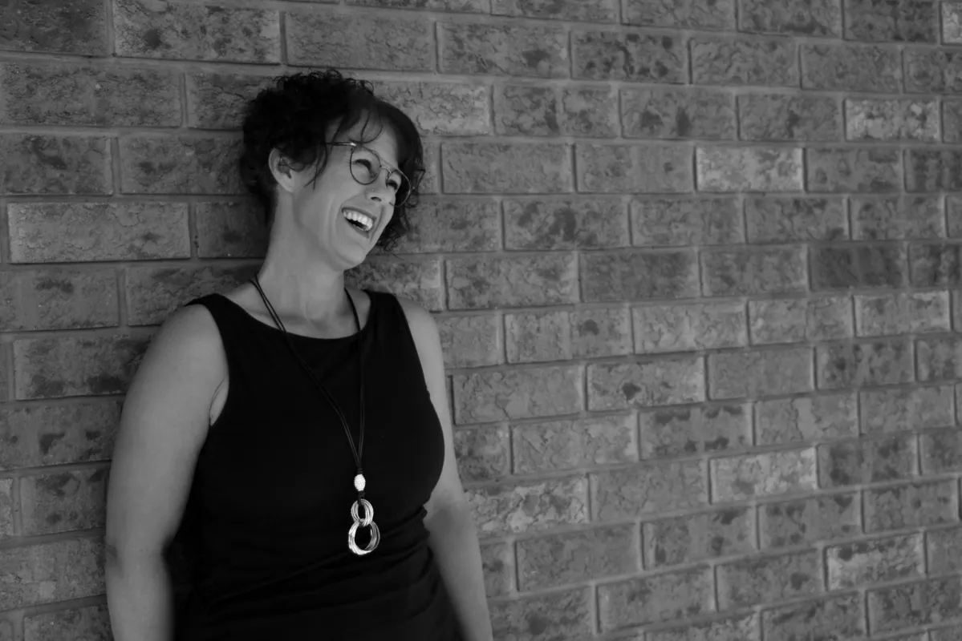
RACHEL HILL
AMBASSADRICE DE LA MARQUE TRANSITIONS
Opticienne de deuxième génération et propriétaire de Personal Optical / Personal Eyez.
Utilisation des médias sociaux, formations Transitions et création d’un « style bar Transitions® » pour aider à promouvoir le produit auprès de tous ses patients.
Hausse de plus de 110 % de l’engagement sur Facebook et Instagram et augmentation de 2,1 % de la part de ventes de verres Transitions® du total des ventes en 2020 par rapport à 2019.
Commentaires des juges : Rachel Hill a toujours été une ambassadrice de la marque Transitions et son enthousiasme est contagieux lorsqu’elle parle de la marque. Elle a transmis son amour des produits Transitions® à ses patients et à la communauté des professionnels de la vue.
Notes:
Ambassadrice de la marque : Rachel Hill
Rachel Hill est opticienne agréée en Ontario, au Canada, et compte plus de 25 années d’expérience dans l’industrie. Rachel est une opticienne de deuxième génération et propriétaire de Personal Optical / Personal Eyez.
Son objectif pour 2020 consistait à essayer d’informer les parents sur l’importance des examens de la vue pour les enfants, du temps d’écran et de l’absorption de la lumière bleue à l’intérieur et à l’extérieur, tout en assurant que les patients se sentaient bien dans la boutique d’optique. Rachel a utilisé les médias sociaux, donné des formations Transitions et créé un bar de couleurs style Transitions pour aider à promouvoir les produits auprès de tous ses patients.
Tous ces efforts ont contribué à la hausse de plus de 110 % de l’engagement sur Facebook et Instagram, et à une augmentation de 2,1 % de la part de ventes de verres Transitions du total des ventes en 2020 par rapport à 2019.

Slide 19
GUIDE DE MISE EN CANDIDATURE
Utilisez ces diapositives et le guide de mise en candidature pour mettre sur pied votre plan.

Slide 20
ENGAGEMENT ET INSPIRATION
Qu’est-ce qui vous a incité à vous impliquer avec la marque Transitions® cette année? Qu’est-ce qui a inspiré votre travail? Désiriez-vous régler un problème existant ou vous étiez-vous fixé un nouvel objectif?
Suggestions des juges: Essayez de répondre à ces questions quand vous établissez votre objectif et votre plan.

Slide 21
OBJECTIFS
Que désiriez-vous accomplir? Quelle clientèle visiez-vous et quel rôle ses besoins, ses préférences et ses opinions ont-ils joué?
Suggestions des juges : déterminez votre objectif en concordance avec le prix que vous désirez gagner et évaluez où vous vous situez présentement.
Notes:
Déterminez votre ou vos objectifs S.M.A.R.T. (spécifiques, mesurables, atteignables, réalistes et définis dans le temps).

Slide 22
PLANIFICATION ET CRÉATIVITÉ
Comment avez-vous planifié atteindre vos objectifs? Quelles méthodes novatrices avez-vous adoptées pour y parvenir? Avez-vous utilisé une toute nouvelle approche, une tactique éprouvée ou un mélange des deux? Comment avez-vous intégré la marque ou les produits Transitions dans vos plans?
Suggestions des juges : gardez votre engagement élevé tout au long de l’année en actualisant vos actions tous les trimestres.

Slide 23
SUIVEZ VOS PROGRÈS
Suggestions des juges : Prenez des photos ou donnez des exemples de vos actions tout au long de l’année.
 | Services de lunetterie | Médias sociaux | Renforcement d’équipe | Engagement de l’optométriste | Mesures incitatives | Promotions | Formation | Autre
Janvier
Février
Mars
Avril
Mai
Juin
Juillet
Août
Septembre
Octobre
Novembre
Décembre

Slide 24
Utilisez cette diapositive si vous soumettez votre candidature pour le Détaillant de l’année, le Professionnel de la vue de l’année, le Prix du Marketing ou le Prix de la formation
RÉPERCUSSIONS ET RÉSULTATS
Qu’est-ce qui s’est passé? Comment avez-vous évalué votre succès? Avez-vous atteint ou dépassé vos objectifs? Quelles leçons allez-vous tirer de votre succès? Quelles ont été les répercussions sur les ventes de verres Transitions? Assurez-vous d’inclure le détail de vos ventes de verres photochromiques (incluant la croissance et la part de marché des verres Transitions dans son ensemble), le cas échéant.
Suggestions des juges : Suivez vos progrès tous les mois ou chaque trimestre. Le succès ne se mesure pas uniquement par les ventes. Envisagez d’autres moyens pour évaluer vos répercussions, comme la satisfaction du personnel ou des clients.
Nous comparons intentionnellement 2019 à 2021 pour éviter l'impact de COVID-19 en 2020.
 | 2019 | 2021 | % d’augmentation
Paires de verres Transitions® vendues (Le cas échéant, diviser les verres Transitions® Signature® GEN 8™ lenses, Transitions® XTRActive® lenses, Transitions® XTRActive® new generation lenses, Transitions® Vantage® lenses, Transitions® XTRActive® Polarized™ lenses, Transitions® Drivewear® lenses, etc.)
Part de ventes totales (% de vos ventes de verres totales qui constituent des verres Transitions®)
Notes:
Le cas échéant, n’oubliez pas d’inclure vos ventes de verres photochromiques (incluant la croissance des paires et la part de marché sur l’ensemble de vos ventes).

Slide 25
Utilisez cette diapo si vous soumettez une candidature pour l’Ambassadeur de la marque
IMPACT ET RÉSULTATS
Dites-nous comment les choses se sont déroulées, y compris les résultats que vous avez obtenus et l'impact que vous avez eu
Comment avez-vous évalué votre succès?
Pouvez-vous comparer vos efforts à ceux de l’année précédente?
Publications concernant Transitions sur les médias sociaux: portée/impressions/engagement/vues
Formation ou allocutions: quantité et taille de l'auditoire
Média: articles, entrevues
Avez-vous atteint ou dépassé vos objectifs?
Comment construirez-vous sur votre succès?
Votre plan a-t-il eu un impact sur vos ventes de verres Transitions? Si oui, inclure vos ventes de verres photochromiques (y compris la croissance des paires et la part du mix global)

Slide 26
Utilisez cette diapo si vous soumettez une candidature pour l’Ambassadeur de la marque
IMPACT SUR L’ENTREPRISE
Remplissez le tableau ci-dessous en inscrivant vos résultats
 | 2019 | 2021 | % d’augmentation
Médias sociaux (publications concernant les verres Transitions): total de publications, impressions, portée, nombre de vues de vidéos, engagements, etc | Total de publications Portée Impressions Vues de vidéos Engagements Nombre de clics | Total de publications Portée Impressions Vues de vidéos Engagements Nombre de clics
Formations: sujet, endroit, taille de l’auditoire | Total des formations Taille de l’auditoire | Total des formations Taille de l’auditoire
Allocutions: sujet, endroit, taille de l’auditoire | Total des allocutions Taille de l’auditoire | Total des allocutions livées Taille de l’auditoire
Articles/entrevues: sujet, portée, etc. | Total des entrevues Taille de l’auditoire/Sujets couverts | Total des allocutions livrées Taille de l’auditoire/portée Sujets
Impact sur l’entreprise Paires de verres Transitions® vendues (si pertinent, partagez entre les verres Transitions® Signature® GEN 8™ lenses, Transitions® XTRActive® lenses, Transitions XTRActive New Generation lenses, Transitions® Vantage® lenses, Transitions XTRActive Polarized™ lenses, Transitions® Drivewear® lenses, etc.) | Total des verres vendus Total des verres Transitions vendus | Total des verres vendus Total des verres Transitions vendus
Part de vos ventes globales (% des ventes de verres Transitions® sur vos ventes globales)

Slide 27
BONNE CHANCE!!
TRANSITIONS.COM/PRIX

